Slide 1

Rak szyjki macicy

Slide 2
Rak szyjki macicy jest jednym z najbardziej „podatnych na profilaktykę” nowotworów złośliwych. Nieprawidłowości w komórkach szyjki macicy można wykryć na bardzo wczesnym etapie i nie dopuścić do rozwoju nowotworu!
Polska ma jeden z najwyższych wskaźników zachorowalności i umieralności w Europie.
Szczyt zachorowalności na tego raka w Polsce przypada na 6. dekadę życia. Ostatnie lata wskazują na wzrost liczby zachorowań u kobiet młodszych (od 35. do 44. r.ż.).
Co roku w Polsce u blisko 3,5 tys. kobiet wykrywa się raka szyjki macicy, a około 1,5 tys. umiera z tego powodu.
Rak szyjki macicy nie jest dziedziczny ani uwarunkowany genetycznie.

Slide 3
Rak szyjki macicy poprzedzony jest zazwyczaj tzw. stadiami przedrakowymi, które mogą utrzymywać się od 5 do 12 lat. Wczesne ich wykrycie daje szansę skutecznego leczenia. Rak szyjki macicy późno wykryty i nieleczony może doprowadzić do śmierci, nawet w młodym wieku.

Slide 4
Infekcje HPV
Wykazano, że DNA wirusa HPV jest obecne w 99,7% próbek z rakiem szyjki macicy, potwierdzając związek przyczynowy pomiędzy zakażeniem HPV, a rakiem szyjki macicy.
U większości zakażonych kobiet i mężczyzn nie ma widocznych objawów, przez co zupełnie nieświadomie mogą oni przekazywać wirusa swoim partnerom.
Czasami w okolicach narządów płciowych mogą pojawić się zmiany skórne w postaci brodawek. Infekcje HPV są powszechne. Większość zakażeń HPV ma charakter bezobjawowy i przemijający. Jednak w przypadku organizmów osób, które samoistnie nie usuwają wirusa, mogą rozwinąć się potencjalnie poważne lub nawet zagrażające życiu choroby, takie jak rak szyjki macicy.
Przeważająca liczba zakażeń różnymi typami HPV ustępuje samoistnie dzięki naturalnej odpowiedzi immunologicznej organizmu.
Przetrwałe zakażenie wirusem HPV (dotyczy zakażeń utrzymujących się >24 miesięcy) może w kolejnych latach prowadzić do onkogenezy (proces prowadzący do powstania nowotworu).
Typy onkogenne są odpowiedzialne za znaczący odsetek innych nowotworów okolicy anogenitalnej (sromu, pochwy, prącia i odbytu) oraz zlokalizowanych poza nią (głowy i szyi, w szczególności jamy ustanej i gardła).

Slide 5
Jak dochodzi do rozwoju raka szyjki macicy?
W Europie za ponad 70 % zakażeń, które często prowadzą do rozwoju nieprawidłowych komórek i w konsekwencji do rozwoju raka szyjki macicy,
odpowiada wirus HPV typu 16 i 18.
Wirus zwykle przekazywany jest w czasie kontaktu seksualnego, ale może przenosić się również przez kontakt ze skórą narządów płciowych partnerów. Prezerwatywa może zmniejszać ryzyko zakażenia, ale nie daje całkowitej ochrony, ponieważ wirus jest obecny na skórze okolicy narządów płciowych.
Ryzyko zakażenia wirusem HPV dotyczy każdej aktywnej seksualnie osoby.

Slide 6
Rak szyjki macicy zwykle rozwija się latami nie dając początkowo żadnych objawów
Bezbolesne badanie cytologiczne pozwala na wykrycie zmian wynikających z zakażenia, zarówno we wczesnych etapach, jak i w wiele lat po kontakcie z wirusem.
w ciągu 3 lat od rozpoczęcia aktywności seksualnej około połowa kobiet jest zakażona wirusem HPV
w ciągu swojego życia ponad 80% wszystkich aktywnych seksualnie kobiet i mężczyzn było, jest lub będzie zakażonych wirusem HPV

Slide 7
Objawy raka szyjki macicy
Nietypowe krwawienia z narządów płciowych,
Dolegliwości bólowe,
Upławy,
Bóle w dole brzucha, w okolicy miednicy, a także okolicy lędźwiowo- krzyżowej – po rozroście guza,
Spadek masy ciała,
Niesymetryczne obrzęki nóg- objaw przerzutów do węzłów chłonnych,
W większości przypadków do rozpoznania dochodzi zupełnie przypadkowo, kobiety bowiem zgłaszają się do ginekologa najczęściej zaniepokojone krwawieniem międzymiesiączkowym lub podczas rutynowej wizyty ginekologicznej.

Slide 8
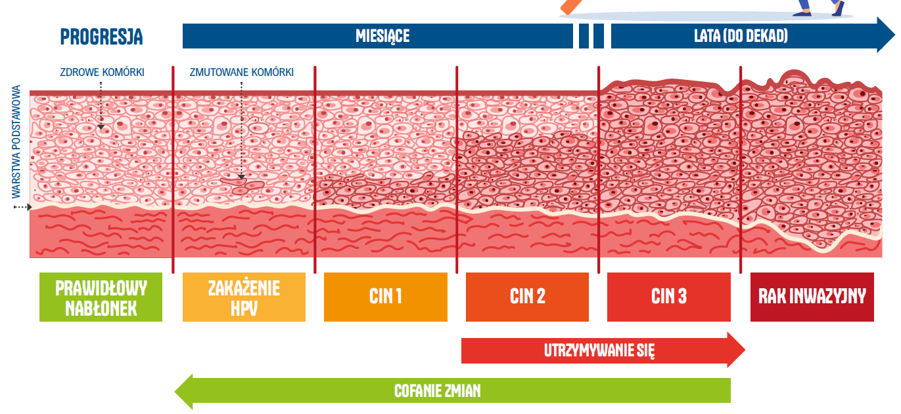
Zakażenie wirusem HPV może przejść po latach w raka szyjki macicy. Okres dzielący pierwotne zakażenie od stwierdzenia inwazyjnej postaci raka może wahać się od 5 do 40 lat.
Szanse na wyleczenie zależą przede wszystkim od stopnia zaawansowania choroby w momencie rozpoznania

Slide 9
Co sprzyja zakażeniu
Zakażenie wirusem HPV (typy onkogenne wirusa).
Liczni partnerzy seksualni – każda zmiana partnera zwiększa ryzyko zakażenia HPV.
Partner z przeszłością seksualną.
Rozpoczęcie współżycia seksualnego w młodym wieku.
Palenie tytoniu.
Brak wiedzy o raku i stadiach przedrakowych oraz możliwościach zapobiegania.
Ignorowanie objawów i wstyd przed wizytą u lekarza.
Zakażeniem wirusem HPV zagraża kobietom niezależnie od wieku, większość zakażeń obserwuje się u kobiet między 16 a 26 rokiem życia.
Szczególnie podatne na zakażenie rakotwórczymi typami HPV i związane z tym konsekwencje są dorastające dziewczęta

Slide 10
Zapobieganie
Edukacja zdrowotna.
Szczepienia profilaktyczne.
Świadome i odpowiedzialne zachowania seksualne.
Wczesne wykrycie choroby nowotworowej: Regularne wykonywanie badań cytologicznych pozwala wykryć chorobę nowotworową we wczesnym stadium (przedrakowym).
Cytologię powinno się wykonywać nie rzadziej niż raz na 3 lata.

Slide 11
Badania cytologiczne pozwoliły na znaczne ograniczenie występowania raka szyjki macicy w wielu krajach na świecie. Regularne badanie jest najbardziej skutecznym sposobem wykrywania nieprawidłowych zmian komórkowych szyjki macicy, które mogą świadczyć o wczesnym stadium raka szyjki macicy.
Badanie cytologiczne nie zapobiega zakażeniu wirusem HPV, który wywołuje raka szyjki macicy, lecz pomaga w identyfikacji wczesnych oznak choroby. Wynik badania pozwala na ustalanie odpowiedniego sposobu leczenia.
Badanie cytologiczne polega na pobraniu wymazu z szyjki macicy. Jest ono całkowicie bezbolesne. Lekarz ginekolog lub pielęgniarka stosując specjalną szczoteczkę lub szpatułkę delikatnie pobierają warstwę komórek z powierzchni szyjki macicy. Komórki te są następnie badane pod mikroskopem pod kątem obecności ewentualnych nieprawidłowości. W przypadku ich stwierdzenia lekarz skontaktuje się z pacjentką i udzieli porady odnośnie wykonania dalszych badań i możliwości leczenia

Slide 12
W Polsce od lat realizowany jest Program Wczesnego Wykrywania i Profilaktyki Raka Szyjki Macicy. W ramach programu każda kobieta po 25 roku życia może skorzystać bezpłatnie z badania cytologicznego raz na trzy lata.
Od 1 listopada 2023 roku cytologia jest dostępna bezpłatnie dla kobiet do 69 roku życia.
Niestety ciągle zgłaszalność pań na cytologię – proste, bezbolesne i szybkie badanie profilaktyczne –jest bardzo niska. Średnio z cytologii w Polsce skorzystało 11,6 % kobiet uprawnionych do badania, w województwie dolnośląskim – 13,3 % (dane z września 2023 r.).
Na przestrzeni ostatnich kilkunastu lat na świecie i w Polsce odnotowuje się wzrost liczby zachorowań na nowotwory okolicy głowy i szyi, a szczególnie nowotwory gardła środkowego wywoływane przetrwałą infekcją wirusem brodawczaka ludzkiego (HPV). Niepokojący trend wzrostu liczby nowotworów HPV-zależnych, innych niż rak szyjki macicy, to wynik zmian w stylu życia i praktykach aktywności seksualnej, również wśród młodych osób.

Slide 13
W krajach, które prowadzą programy badań przesiewowych, istnieje możliwość wykrycia komórek atypowych i przedrakowych w obrębie szyjki macicy oraz ich ewentualnego usunięcia.
Badania przesiewowe nie gwarantują jednak wykrycia wszystkich zmian – około 20 % przypadków nie zostaje wykrytych. Najwyższy poziom ochrony przed nowotworami szyjki macicy można uzyskać poprzez połączenie badań przesiewowych z programem szczepień.
Szanse na wyleczenie zależą przede wszystkim od stopnia zaawansowania choroby w momencie rozpoznania

Slide 14

Szczepionka profilaktyczna przeciw najpowszechniej występującym typom wirusów HPV może zdecydowanie zmniejszyć ryzyko wystąpienia raka szyjki macicy na każdym etapie życia kobiety.
Wczesne szczepienie wykonane sprzed inicjacją seksualną powinno całkowicie wyeliminować ryzyko zakażenia najpowszechniej występującymi, onkogennymi typami wirusów HPV. Wczesne podanie szczepionki zapewnia kobiecie długotrwałą, utrzymującą się w czasie ochronę przed zakażeniem wirusem HPV, które mogłoby u niej wystąpić w starszym wieku.
Szczepienie w profilaktyce raka szyjki macicy polega na zapewnieniu ochrony poprzez wytworzenie przez organizm przeciwciał, które wiążą się z powierzchnią wirusa HPV, uniemożliwiając mu wniknięcie do wnętrza komórek w obrębie szyjki macicy i ich zakażenie.
Badania dowodzą, że szczepionka zapewnia ochronę przed zmianami przedrakowymi, powodowanymi przez najgroźniejsze typy wirusa HPV: 16 oraz 18. Spośród wielu typów wirusa, te typu odpowiedzialne są za ponad 70 % przypadków nowotworów szyjki macicy.

Slide 15
Od 2023 roku, zgodnie z Narodową Strategią Onkologiczną, wprowadzono w Polsce do Programu Szczepień Ochronnych(PSO), tzw. kalendarza szczepień, bezpłatne, finansowane z budżetu państwa szczepienia nastolatków przeciw HPV – dziewcząt i chłopców, którzy ukończyli 9 lat, a jeszcze nie mieli 14. urodzin. To bardzo ważna strategia pierwszorzędowej profilaktyki wszystkich nowotworów, których czynnikiem sprawczym jest HPV. Realizowany jest powszechny program bezpłatnych szczepień przeciw HPV, który obejmuje szczepienia dziewcząt i chłopców w wieku 9 -14 lat. Szczepienia wykonują punkty, które zgłosiły się do programu i nie musi być to POZ do którego należy dziecko. Nie ma tutaj potrzeby recepty.
Dzieci w wieku >9 lat i <18 lat, które z racji wieku nie kwalifikują się do powszechnego programu bezpłatnych szczepień przeciw HPV, mogą skorzystać z bezpłatnej szczepionki Cervarix, dostępnej w ramach refundacji w aptece. W tym wypadku potrzebna jest recepta wystawiona przez lekarza na szczepionkę bezpłatną w ramach refundacji w aptece. Szczepionkę odbieramy w aptece. Kwalifikacja do szczepienia i szczepienie przebiega już w poradni POZ.
Dodatkowo 2-walentna szczepionka Cervarix dostępna jest w ramach 50% refundacji dla dorosłych. Każda zainteresowana osoba może kupić szczepionkę z 50-procentową odpłatnością. Szczepionka jest dostępna z refundacją, w aptekach na receptę w całym zakresie zarejestrowanych wskazań w profilaktyce zmian przednowotworowych narządów płciowych i odbytu (szyjki macicy, sromu, pochwy i odbytu) oraz raka szyjki macicy i raka odbytu związanych przyczynowo z określonymi onkogennymi typami ludzkiego wirusa brodawczaka (HPV).
Szczepionka 9-walentna Gardasil9 poza powszechnym programem szczepień dziewcząt i chłopców w wieku 9-14 lat, dostępna jest w aptekach odpłatnie.

Slide 16
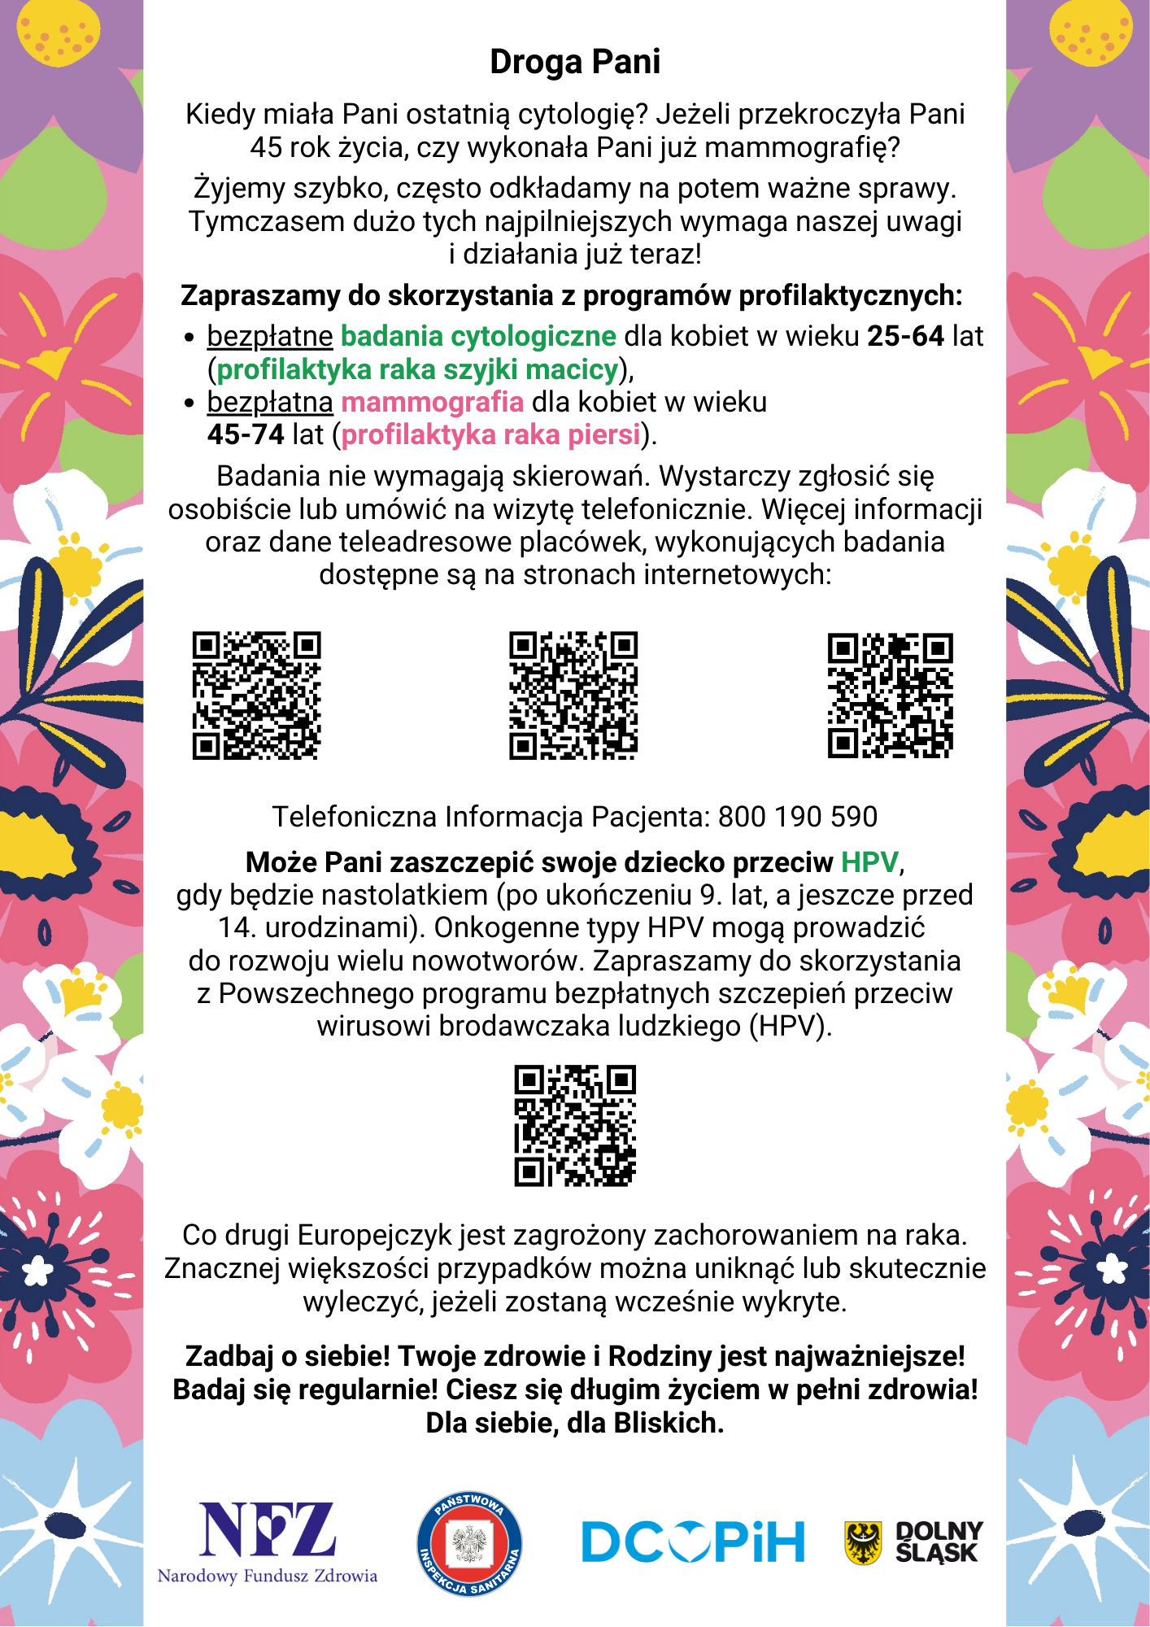

Slide 17
Opracowanie : Grażyna Chaszczewska-Wojtas PSSE w Wałbrzychu
Źródło:
Dolnośląskie Centrum Onkologii, Pulmonologii i Hematologii
https://pacjent.gov.pl/
https://www.pzh.gov.pl/
https://szczepienia.pzh.gov.pl/
https://www.gov.pl/web/zdrowie/rozszerzamy-dostep-do-bezplatnej-mammografii-i-cytologii
https://www.nfz.gov.pl/aktualnosci/aktualnosci-centrali/poradnik-pacjenta-jak-sie-chronic-przed-rakiem-szyjki-macicy,8548.html
https://www.gov.pl/web/zdrowie/hpv

